Slide 1
ALADIN: Generator für Aufgaben und Lösung(shilf)en aus der Informatik und angrenzenden Disziplinen

Slide 2
Motivation zu ALADIN
nur wenige Übungsaufgaben/Musterklausuren (manuelle Erstellung)
keine Skalierung der Aufgaben hinsichtlich Schwierigkeitsgrad und Umfang
keine orts- und zeitflexible Lehre (synchrone Lehre)
keine Selbstkontrolle beim Lernen durch Abgleich mit Musterlösungen
keine motivierenden Impulse für Lernprozesse

Slide 3
Leistungsumfang und Basis von ALADIN
Framework …
… zur deklarativen Modellierung von Aufgabentypen
… zur automatischen Generierung von Aufgaben und Lösung(shilf)en
… zur interaktiven Bearbeitung von individualisierten Übungsaufgaben
… zum asynchronen Austausch und Nachvollziehen von Lösungsversuchen
Aufgabentypen basieren auf Graphen
Stücklistenauflösung (Gozintograph)
Terminplanung (Netzplan)
SQL-Abfragen (Abstract Syntax Tree)
Finden kürzester Pfade (Dijkstra, Bellman-Ford, etc.)
…

Slide 4
Forschungsbereiche und -methoden
Mögliche Themen:
Erweiterung des ALADIN-Frameworks um generische Funktionalität
Rein deklarative Erstellung von Aufgabentypen
Schnittstellen zu OPAL/ONYX
Erweiterung um neue Aufgabentypen in ALADIN
Modellierung, Chemie, Juristerei, Musiktheorie
Spannende und vielfältige Lösungsansätze unter anderem aus den Bereichen:
Graphentheorie
Künstliche Intelligenz
Deep Learning (Natural Language Processing)
Generative Grammatiken und Constraint Programming
UI/UX-Design und -Entwicklung

Slide 5
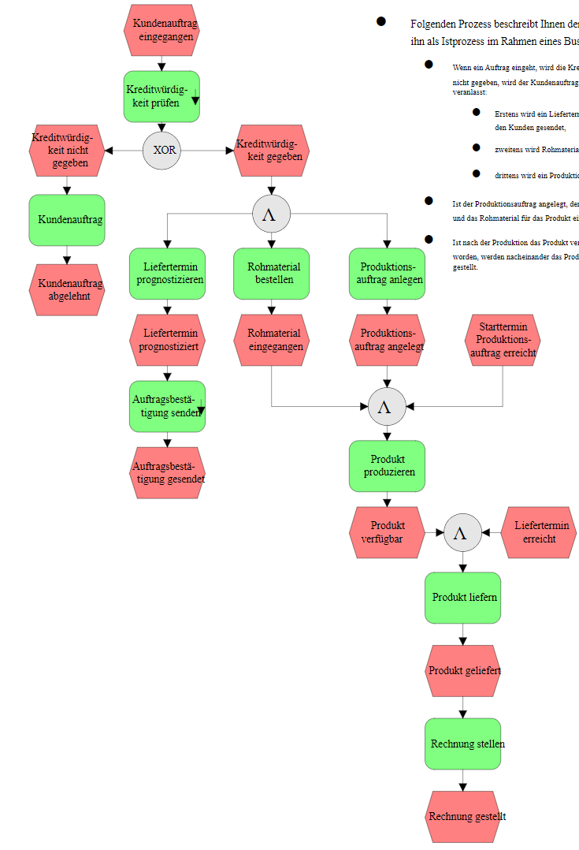
Beispiel 1.) Geschäftsprozessmodellierung (Generative Grammatiken / Constraintprogrammierung)
Gegeben:
Gesucht:
Folgenden Prozess beschreibt Ihnen der COO einer mittelständischen AG, auf dass Sie ihn als Istprozess im Rahmen eines Business-Process-Reengeneering aufnehmen:
Wenn ein Auftrag eingeht, wird die Kreditwürdigkeit des Kunden geprüft. Ist die Kreditwürdigkeit nicht gegeben, wird der Kundenauftrag abgelehnt. Ist die Kreditwürdigkeit gegeben, wird dreierlei veranlasst:
Erstens wird ein Liefertermin prognostiziert und danach eine Auftragsbestätigung an den Kunden gesendet,
Zweitens wird Rohmaterial bestellt, und
Drittens wird ein Produktionsauftrag angelegt.
Ist der Produktionsauftrag angelegt, der Starttermin für den Produktionsauftrag erreicht worden und das Rohmaterial für das Produkt eingegangen, wird das Produkt produziert.
Ist nach der Produktion das Produkt verfügbar, und ist der Liefertermin für das Produkt erreicht worden, werden nacheinander das Produkt an den Kunden geliefert und die Rechnung an den Kunden gestellt.

Slide 6
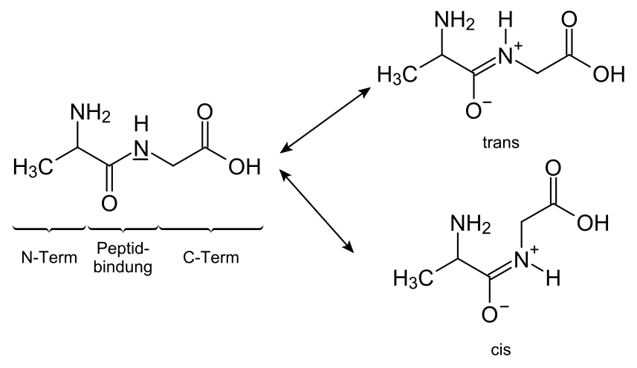
Beispiel 2.) Chemische Molekülverbindungen
Gegeben:
Gesucht:

Slide 7
Fragen & Diskussion
Vielen Dank für die Aufmerksamkeit!

Slide 8
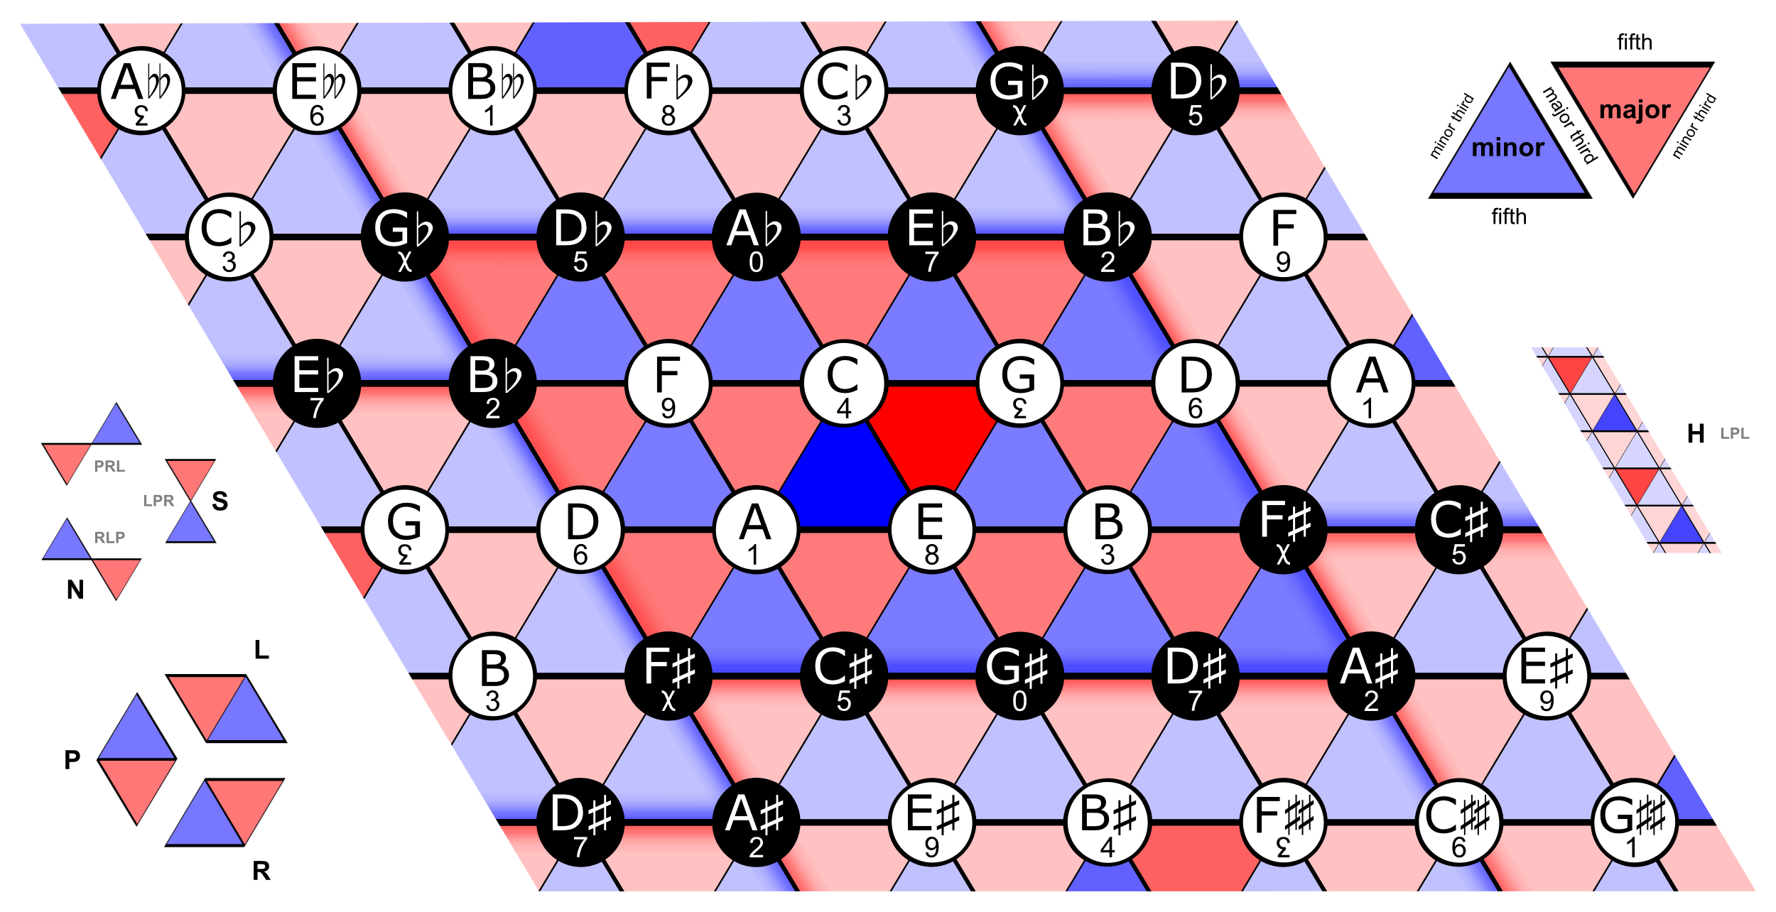
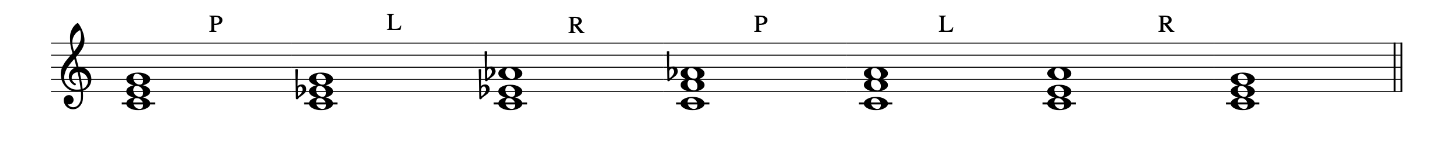
Beispiel 1.) Musiktheorie (neo-Riemmansche Triaden-Transformationen)
PLR-Regeln
Simple zyklische Transformationen

